Slide 1





Git via de command line
Michelle Pisters
michelle@infi.nl
0642580054
infi.nl

Slide 2

TITEL VAN HET HOOFDSTUK
Overzicht
Waarom git
Git flow
GUI vs command line
Git basis commandos
Updating branch: rebase vs merge
Git history en zoeken van bestanden/functies

Slide 3

TITEL VAN HET HOOFDSTUK
Waarom git
Versiebeheer
Samenwerken op 1 codebase
Patchen van server
Reviewen van code

Slide 4
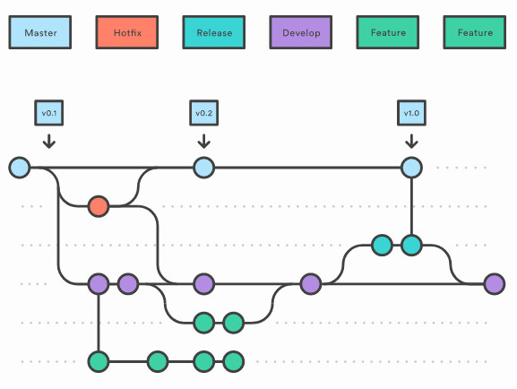
TITEL VAN HET HOOFDSTUK
Git flow

Slide 5




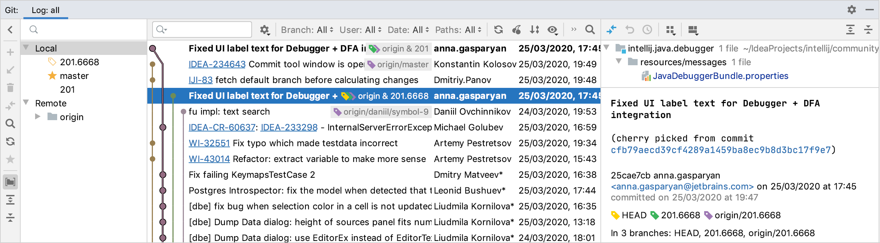
TITEL VAN HET HOOFDSTUK
GUI vs command line

Slide 6
TITEL VAN HET HOOFDSTUK
Git basis commandos
To the command line ...

Slide 7
TITEL VAN HET HOOFDSTUK
Updating branch: rebase vs merge
Updaten van feature branch => rebase
Updaten van main branch met feature => merge
Skill level van team
Samen werken op 1 branch
Git pull –rebase
Rebase verandert de git history

Slide 8
TITEL VAN HET HOOFDSTUK
Updating branch: rebase vs merge
To the command line ...

Slide 9
TITEL VAN HET HOOFDSTUK
Git history en zoeken van bestanden/functies
To the command line ...

Slide 10





TITEL VAN HET HOOFDSTUK
Afsluiter
Zijn er nog vragen?
Michelle Pisters
michelle@infi.nl
0642580054
infi.nl

